Slide 1
الاخصاب عند الكائنات
الثامن- صفحات الكتاب علم الاحياء- مطاح 92حتى 108
(99-101 عند النبات غير داخل له درس خاص بالنبات)

Slide 2
الإخصاب: هو عملية اندماج نواة الحيوان المنوي مع نواة البويضة ومنها تبدأعملية تطور الكائن الحي.
مكان الإخصاب: في المنطقة الواسعة من قناة البويضات بالجزء القريب من المبيض (قناة فالوب)
بويضة مخصبة
الخلية المنوية
البويضة

Slide 3
**ملاحظة:
في نهاية الإخصاب يحظى حيوان منوي واحد فقط في إخصاب البويضة أما باقي الحيوانات المنوية تبعد خارج الجسم والمتبقية منها داخل الرحم أو في قناة البويضات يتم تحليلها بواسطة خلايا الدم البيضاء .

Slide 4
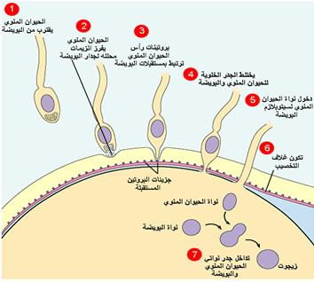
صورة لمراحل عملية الإخصاب:

Slide 5
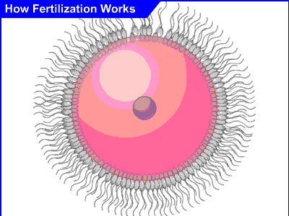
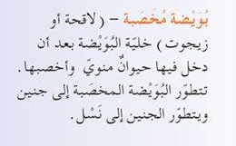
**ملاحظة:
عنق وسوط الحيوان المنوي يتحللان في البويضة المخصبة (الزيجوت)
الغشاء الذي يلف الحيوان المنوي يتحلل ويتكون غشاء جديد كما ويتكون غشاء جديد لنواة البويضة وخلال اثنتي عشرة ساعة تقريباً تتحرك نواتا الخلية المنوية والبويضة حتى تصلا إلى مركز الخلية وهناك يندمج غشاءا النواتين.
كتاب علم الاحياء مطاح

Slide 6
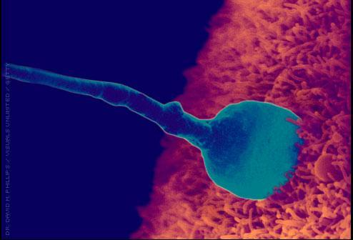
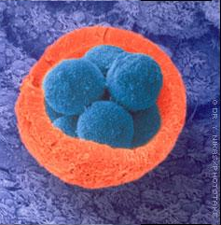
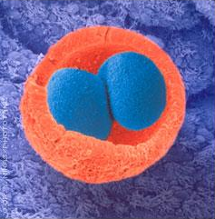
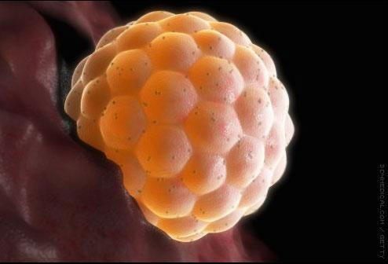
دخول حيوان منوي إلى البويضة
تضاعف الخلية
الانغراس ببطانة الرحم

Slide 7
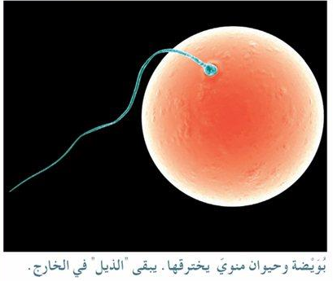
الصورة من الكتاب علم الاحياء- مطاح ص 93

Slide 8
عملية الاخصاب
عملية الاخصاب = اتحاد خلية حيوان منوي + خلية بويضة.
من الاتحاد اعلاه ينتج خلية بويضة مخصبة تحتوي على مادة وراثية من الابوين حيث تتطور الى جنين .
عملية الاخصاب تتم في محيط مائي فقط .
ممكن ان يكون الاخصاب
اخصاب خارجي
اخصاب داخلي

Slide 9
مراحل الاخصاب
خلايا منوية عديدة تنطلق في طريقها الى البويضة .
خلية حيوان منوي واحدة تنجح في الدخول لخلية البويضة, وباقي الخلايا المنوية تتلف وتزول .
حصول تغييرات على غشاء البويضة يمنع من دخول حيوان منوي اخر .
اخصاب خلية البويضة من قبل الحيوان المنوي الذي دخل اليها .
* عادة يتم الاخصاب بين ابناء نفس الجنس, لكن في حال حصول
اخصاب بين اجناس مختلفة قريبة من بعضها مثل الفرس والحمار يتطور
نسل عاقر يسمى البغل .

Slide 10
الاخصاب الخارجي عند الحيوانات
يحدث هذا النوع من الاخصاب في المحيط المائي فقط مثل عند الاسماك والبرمائيات .
لا يشترط هذا الاخصاب على وجود تلامس مباشر بين الذكر والانثى.
لكي يكون الاخصاب الخارجي ممكنا يجب افراز خلايا تكاثر ذكرية وانثوية باعداد كبيره جدا وفي محيط قريب وبنفس الوقت من قبل الحيوانات التي تتميز بهذا النوع من الاخصاب . عدد الخلايا التكاثريه اكبر بالاخصاب الخارجي لزيادة احتمالالاخصاب.

Slide 11
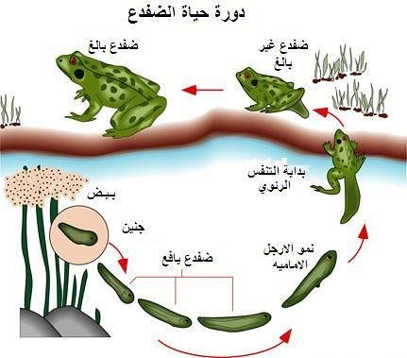
التكاثر عند البرمائيات
برمائيات Amphibian = ثنائي الحياة وهم السلمندرات والضفادع
تقسم مرحلة حياتهم الى مرحلتين :
مرحلة الجنين المستقل : شرغوفاً – يعيش داخل الماء, كيف يعيش ويتأقلم في هذه البيئة ؟
مرحلة الكائن البالغ الذي يعيش على اليابسة

Slide 12
الاخصاب الداخلي عند الحيوانات
يحدث هذا النوع من الاخصاب عند الحيوانات التي تعيش على اليابسة مثل الزواحف, الطيور, الثدييات و الحشرات .
تتم عملية الاخصاب هذه من خلال عملية التزاوج وداخل الجسم.
بهذه الطريقة نضمن بقاء خلايا التكاثر في بيئة رطبة مما يزيد من امكانية حصول الاخصاب .

Slide 13
اكتب الجمل التالية في الجدول الذي امامك في مكانها المناسب : 1. يحصل الاخصاب خارج جسم الانثى . 2. يحصل الاخصاب داخل جسم الانثى . 3. لا توجد فيه حاجة للتزاوج . 4. يحدث عند الاسماك والبرمائيات . 5. يحدث عند الحيوانات التي تعيش على اليابسة. 6. لا يتم الا بوجود تزواج . 7. عدد الخلايا التكاثرية يكون اقل. 8.لا يشترط هذا الاخصاب على وجود تلامس مباشر بين الذكر والانثى. 9. يتطلب حصوله بيئة رطبة . 10. يجب ان يتم افراز خلايا التكاثر فيه بكميات كبيرة جدا وبنفس الوقت وبمحيط قريب .

Slide 14
جدول يقارن بين عملية الاخصاب الداخلي والخارجي .
اخصاب خارجي
اخصاب داخلي

Slide 15
التلقيح الاصطناعي عند الحيوانات
فيه يتم بعدة مراحل نذكرها كالتالي :
1. تجميع خلايا منوية مع سائل منوي من ذكور ممتازة .
2. تقسيمها الى وجبات صغيرة وتجميدها بالنيتروجين السائل بدرجة حرارة -196 درجة مئوية وحفظها لوقت طويل .
3. نقل احدى الوجبات من الخلايا المنوية مع السائل المنوي بطريقة اصطناعية لجسم الانثى عند الحاجة لذلك .

Slide 16
الاخصاب عند الانسان
يتميز باخصاب داخلي
قسم صغير من الحيوانات المنوية يستطيع الوصول لقناة فالوب .
عملية الاخصاب تشترط ب :
حصول اباضة بوقت قريب من موعد التزاوج .
وجود بويضة في انبوب البيوض لكي يتم اخصابها من قبل حيوان منوي واحد .

Slide 17
تتدحرج البويضة المخصبة في انبوب البيوض حتى تصل الى الرحم الذي قام بتهيئة نفسه لاستيعابها واكمال تطورها الى جنين .

Slide 18
كيف تتمكن الحيوانات المنوية من الوصول الى البويضة لاخصابها مع انها تجتاز مسافة شاقة وكبيرة جدا بالنسبة لطولها ؟

Slide 19
تتغلب الحيوانات المنوية على هذه المسافة الطويلة التي تجتازها بصعوبة من خلال :
اعدادها الكبيرة جدا .
2. الحركة الذاتية التي تتمتع بها من خلال السوط .
3. انقباض عضلات الجهاز الانثوي مما يساعد ذلك بدفع الخلايا المنوية الى مكان الاخصاب .

Slide 20
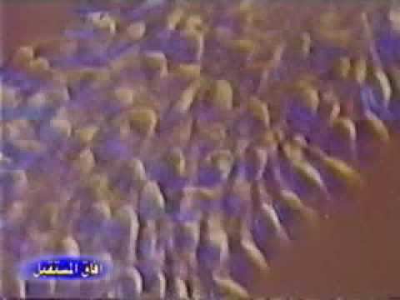
فيلم حول عملية الاخصاب
الاخصاب فى الانسان

Slide 21
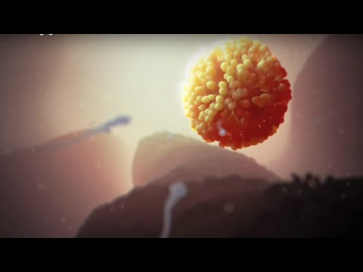
فيلم حول عملية الاخصاب
Fertilization

Slide 22
الاخصاب خارج الجسم
يتم بواسطة انبوبة الاختبار بالشكل التالي :
نضوج خلايا البويضة في مبيض المرأة بمساعدة الهرمونات الجنسية .
اخراج البويضة من جسم المرأة ووضعها مع الخلايا المنوية المأخوذة من جسم الرجل في وعاء فيه سائل خاص وتتوفر فيه ظروف مناسبة لحصول الاخصاب .
ارجاع البويضة المخصبة الى داخل رحم الام حيث تتطور بشكل طبيعي الى جنين
* اهمية هذا النوع من الاخصاب تكمن في زيادة امكانية تلاقي الحيوانات
المنوية مع البويضة ومنح عائلات عديدة اطافالا بعدما كانت محرومة من ذلك .

Slide 23
صور من عمليات أطفال الأنابيب
صور عمليات اطفال الانابيب | الدكتور نجيب ليوس

